Slide 1

اسم المقرر
مبادئ الرياضيات
DL-0606-101
استاذ المقرر
د/ نبيل مصطفى منصور
جامعة الملك فيصل
عمادة التعلم الإلكتروني والتعليم عن بعد
1

Slide 2
المحاضرة (3)
تابع الاقترانات

Slide 3
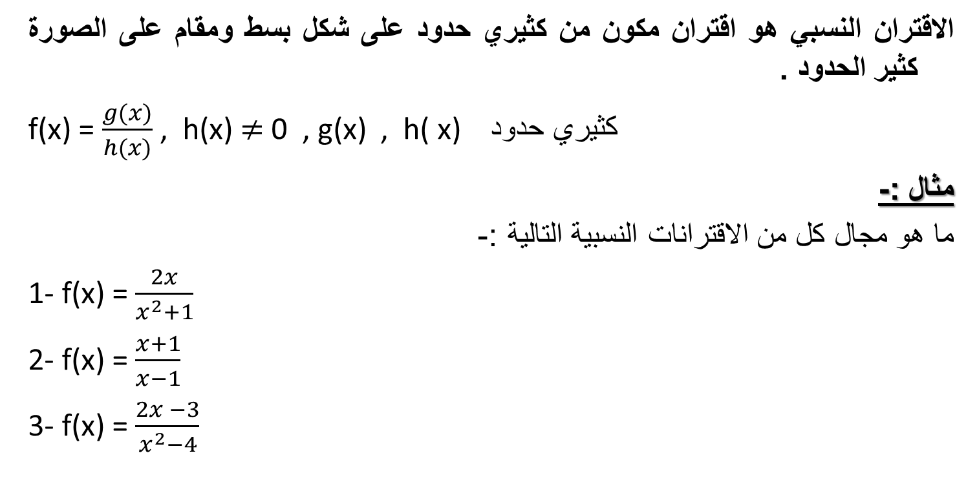
2- الاقتران النسبي :-
الاقتران النسبي هو اقتران مكون من كثيري حدود على شكل بسط ومقام على الصورة كثير الحدود .
f(x) = $\frac{g(x)}{h(x)}$ , h(x) $≠$ 0 , g(x) , h( x) كثيري حدود
مثال :-
ما هو مجال كل من الاقترانات النسبية التالية :-
1- f(x) = $\frac{2x}{x^{2}+1}$
2- f(x) = $\frac{x+1}{x−1}$
3- f(x) = $\frac{2x −3}{x^{2}−4}$

Slide 4
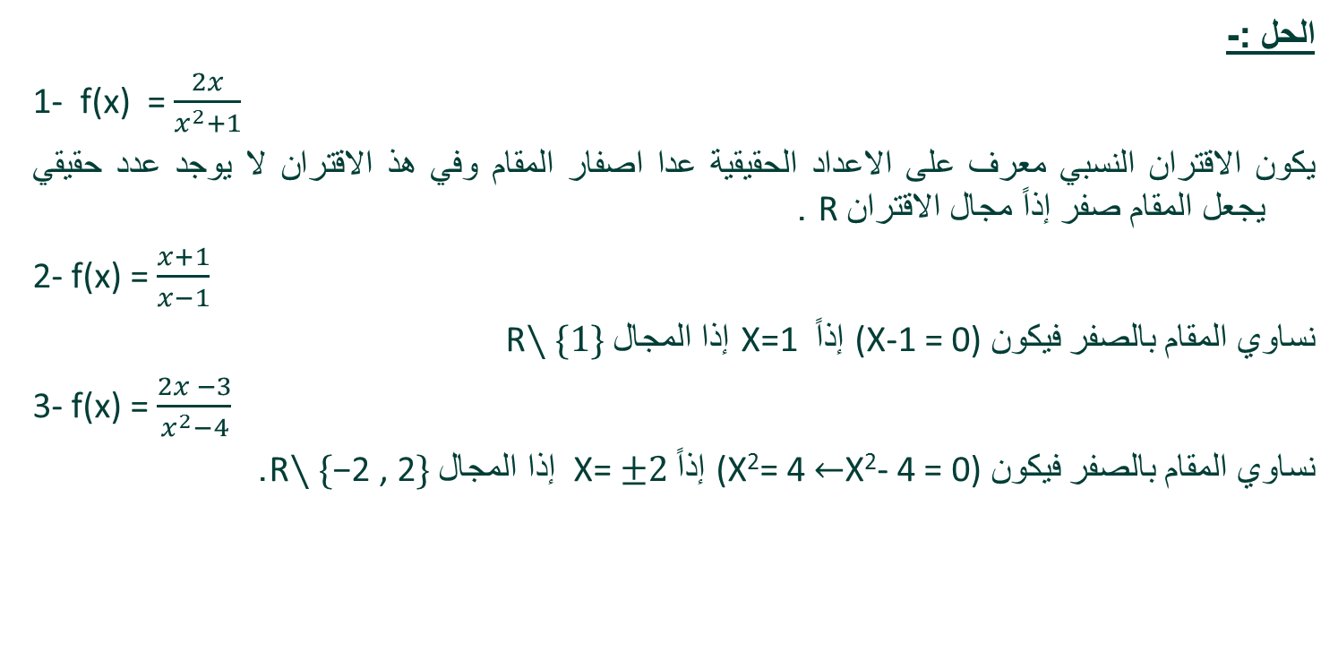
تابع الاقتران النسبي :-
الحل :-
1- f(x) = $\frac{2x}{x^{2}+1}$
يكون الاقتران النسبي معرف على الاعداد الحقيقية عدا اصفار المقام وفي هذ الاقتران لا يوجد عدد حقيقي يجعل المقام صفر إذاً مجال الاقتران R .
2- f(x) = $\frac{x+1}{x−1}$
نساوي المقام بالصفر فيكون (X-1 = 0) إذاً X=1 إذا المجال R$∖\{1\}$
3- f(x) = $\frac{2x −3}{x^{2}−4}$
نساوي المقام بالصفر فيكون (X²= 4 $←$X²- 4 = 0) إذاً X= $±2$ إذا المجال R$∖\{\text{−}\text{2 }\text{, }\text{2}\}$.

Slide 5
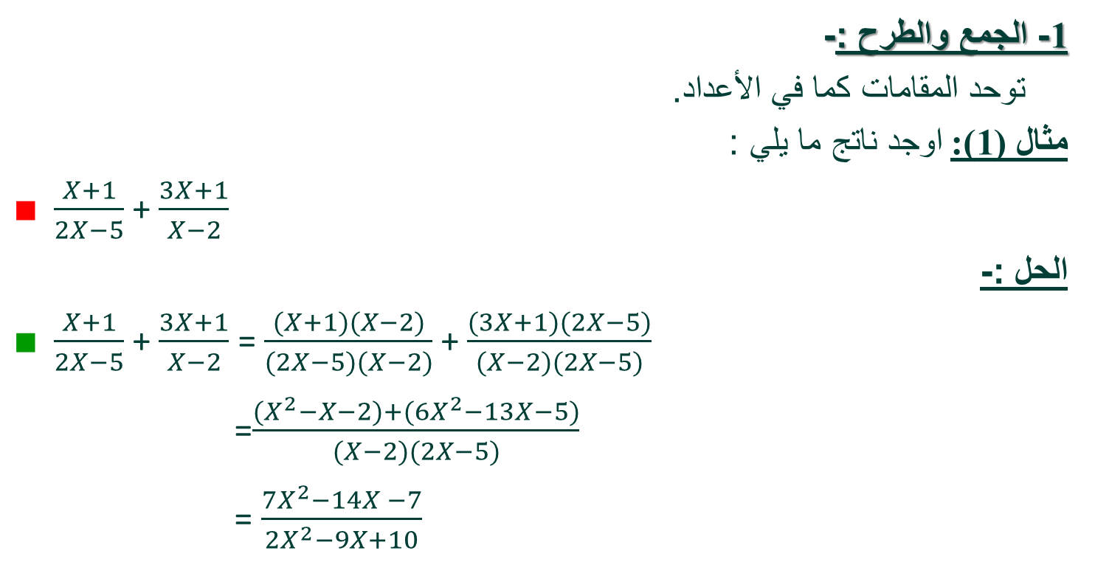
العمليات الحسابية على الاقترانات النسبية :-
1- الجمع والطرح :-
توحد المقامات كما في الأعداد.
مثال (1): اوجد ناتج ما يلي :
$∎ \frac{X+1}{2X−5}$ + $\frac{3X+1}{X−2}$
الحل :-
$∎ \frac{X+1}{2X−5}$ + $\frac{3X+1}{X−2}$ = $\frac{(X+1)(X−2)}{(2X−5)(X−2)}$ + $\frac{(3X+1)(2X−5)}{(X−2)(2X−5)}$
=$\frac{{(X}^{2}−X−2)+(6X^{2}−13X−5)}{(X−2)(2X−5)}$
= $\frac{7X^{2}−14X −7}{2X^{2}−9X+10}$

Slide 6
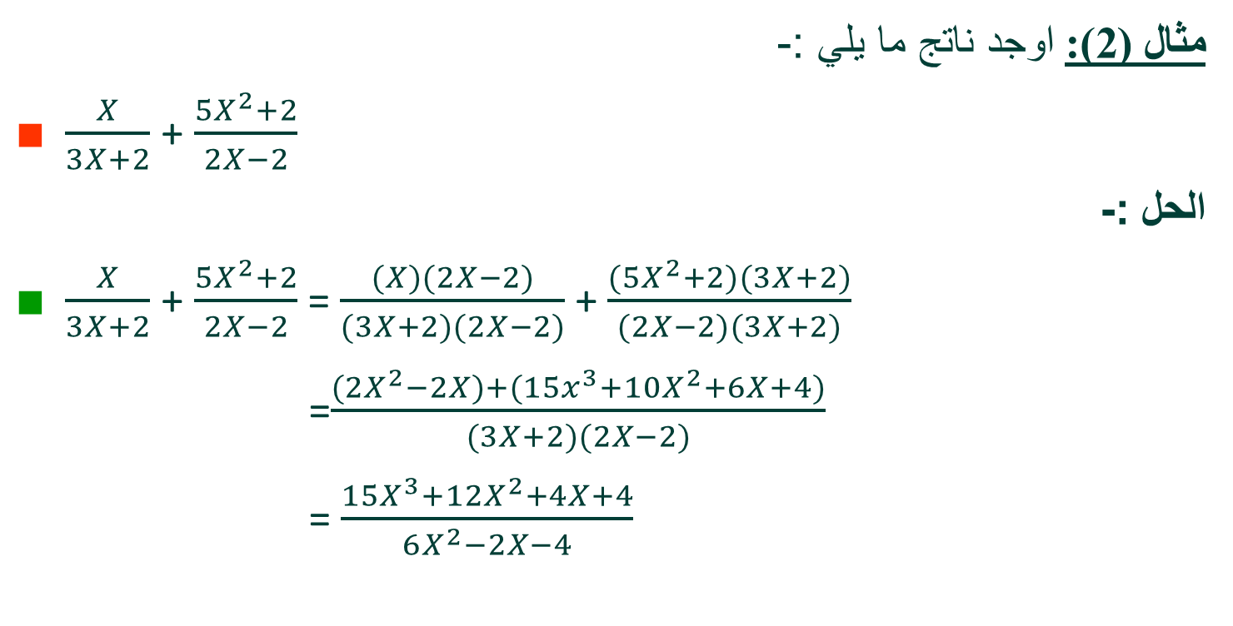
العمليات الحسابية على الاقترانات النسبية :-
مثال (2): اوجد ناتج ما يلي :-
$∎ \frac{X}{3X+2}$ + $\frac{5X^{2}+2}{2X−2}$
الحل :-
$∎ \frac{X}{3X+2}$ + $\frac{5X^{2}+2}{2X−2}$= $\frac{(X)(2X−2)}{(3X+2)(2X−2)}$ + $\frac{(5X^{2}+2)(3X+2)}{(2X−2)(3X+2)}$
=$\frac{{(2X}^{2}−2X)+(15x^{3}+10X^{2}+6X+4)}{(3X+2)(2X−2)}$
= $\frac{15X^{3}+12X^{2}+4X+4}{6X^{2}−2X−4}$

Slide 7
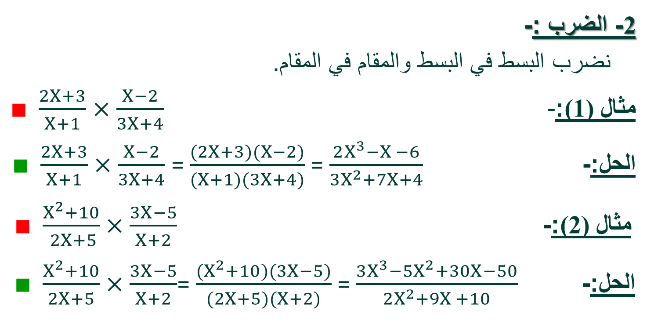
تابع العمليات الحسابية على الاقترانات النسبية :-
2- الضرب :-
نضرب البسط في البسط والمقام في المقام.
مثال (1):- $∎ \frac{2X+3}{X+1}$ $×$ $\frac{X−2}{3X+4}$
الحل:- $∎ \frac{2X+3}{X+1}$ $×$ $\frac{X−2}{3X+4}$ = $\frac{(2X+3)(X−2)}{(X+1)(3X+4)}$ = $\frac{2X^{3}−X −6}{3X^{2}+7X+4}$
مثال(2) :- $∎ \frac{X^{2}+10}{ 2X+5}$ $×$ $\frac{3X−5}{X+2}$
الحل:- $∎ \frac{X^{2}+10}{2X+5}$ $×$ $\frac{3X−5}{X+2}$= $\frac{(X^{2}+10)(3X−5)}{(2X+5)(X+2)}$ = $\frac{3X^{3}−{5X}^{2}+30X−50}{2X^{2}+9X +10}$

Slide 8
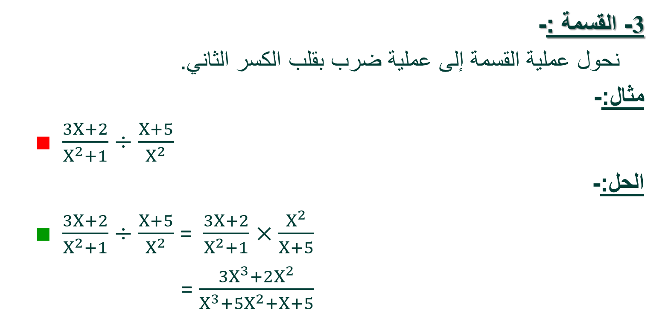
تابع العمليات الحسابية على الاقترانات النسبية :-
3- القسمة :-
نحول عملية القسمة إلى عملية ضرب بقلب الكسر الثاني.
مثال:-
$∎ \frac{3X+2}{X^{2}+1}$ $÷\frac{X+5}{X^{2}}$
الحل:-
$∎ \frac{3X+2}{X^{2}+1}$ $÷\frac{X+5}{X^{2}}$ = $\frac{3X+2}{X^{2}+1}$ $×\frac{X^{2}}{X+5}$
= $\frac{3X^{3}+2X^{2}}{X^{3}+5X^{2}+X+5}$

Slide 9
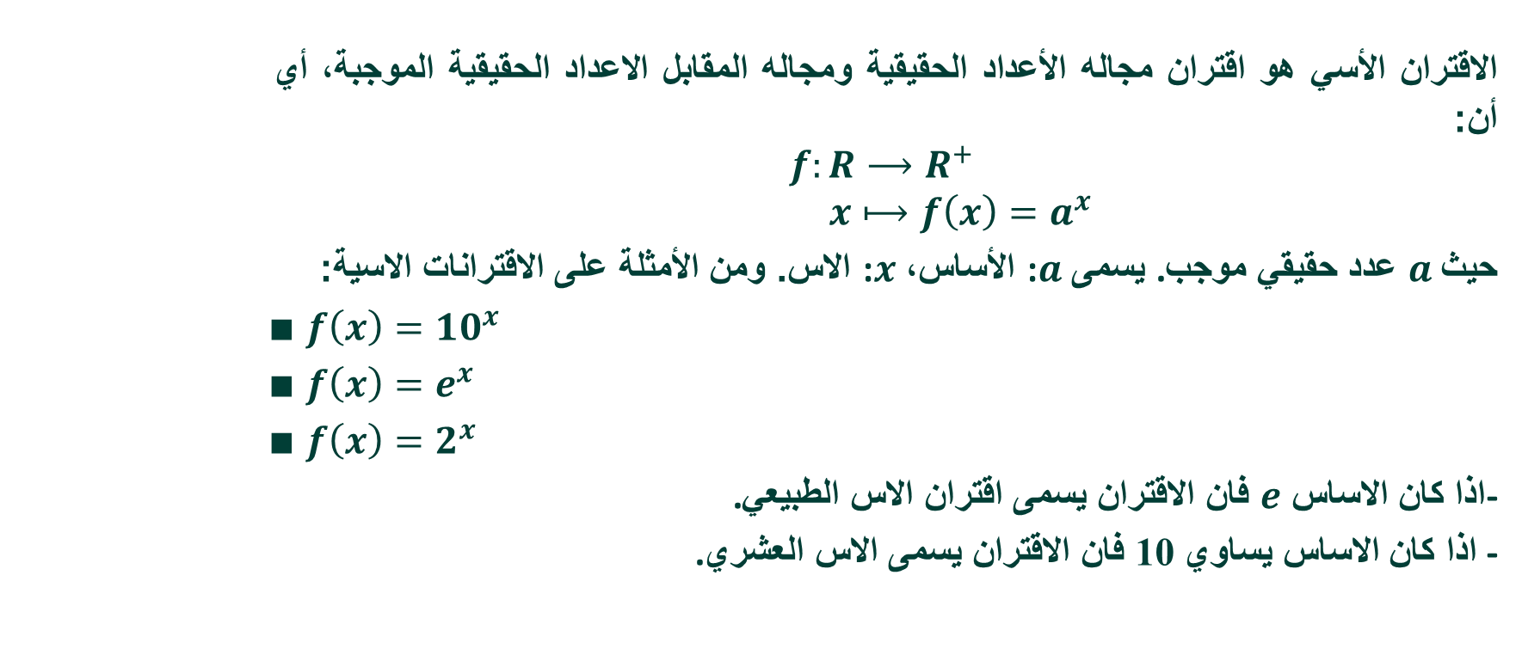
3- الاقتران الأسي :-
الاقتران الأسي هو اقتران مجاله الأعداد الحقيقية ومجاله المقابل الاعداد الحقيقية الموجبة، أي أن:
$$f:R⟶R^{+}$$
$$x⟼f\left(x\right)=a^{x}$$
حيث$a$ عدد حقيقي موجب. يسمى :$a$ الأساس، :$x$ الاس. ومن الأمثلة على الاقترانات الاسية:
$∎ f\left(x\right)={10}^{x}$
$∎ f\left(x\right)=e^{x}$
$∎ f\left(x\right)=2^{x}$
-اذا كان الاساس $e$ فان الاقتران يسمى اقتران الاس الطبيعي.
-اذا كان الاساس يساوي 10 فان الاقتران يسمى الاس العشري.

Slide 10
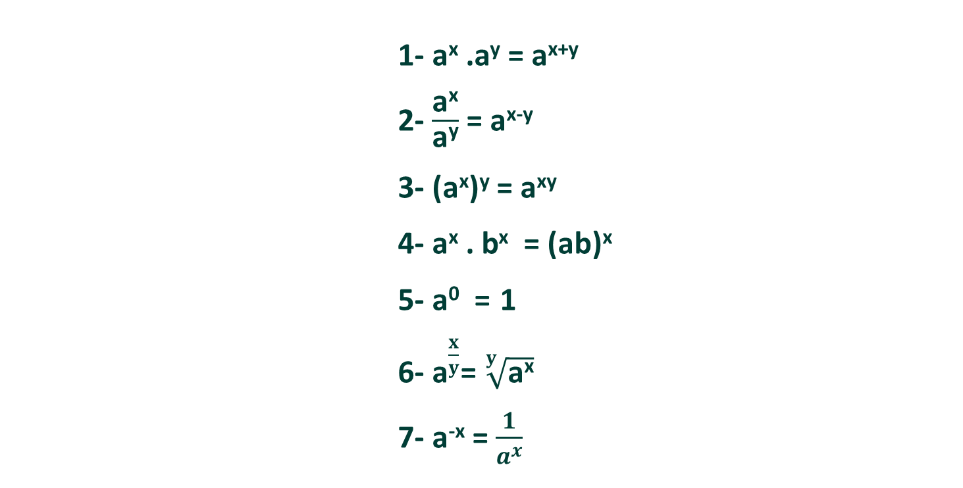
تابع الاقتران الأسي :-
1- a^{x} .a^{y} = a^{x+y}
2- $\frac{\text{a}\text{x}}{\text{a}\text{y}}$ = a^{x-y}
3- (a^{x})^{y} = a^{xy}
4- a^{x} . b^{x} = (ab)^{x}
5- a⁰ = 1
6- ${\text{a}}^{\frac{x}{y}}$= $\sqrt[y]{\text{a}\text{x}}$
7- a^{-x} = $\frac{1}{a^{x}}$

Slide 11
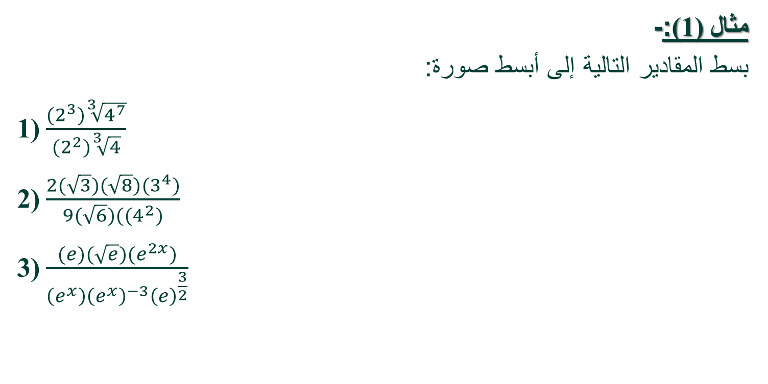
تابع الاقتران الاسي :-
مثال(1) :-
بسط المقادير التالية إلى أبسط صورة:
1) $\frac{(2^{3})\sqrt[3]{4^{7}}}{(2^{2})\sqrt[3]{4}}$
2) $\frac{2(\sqrt{3})(\sqrt{8})(3^{4})}{9(\sqrt{6})((4^{2})}$
3) $\frac{(e)(\sqrt{e})(e^{2x})}{\left(e^{x}\right){\left(e^{x}\right)}^{−3}{\left(e\right)}^{\frac{3}{2}}}$

Slide 12
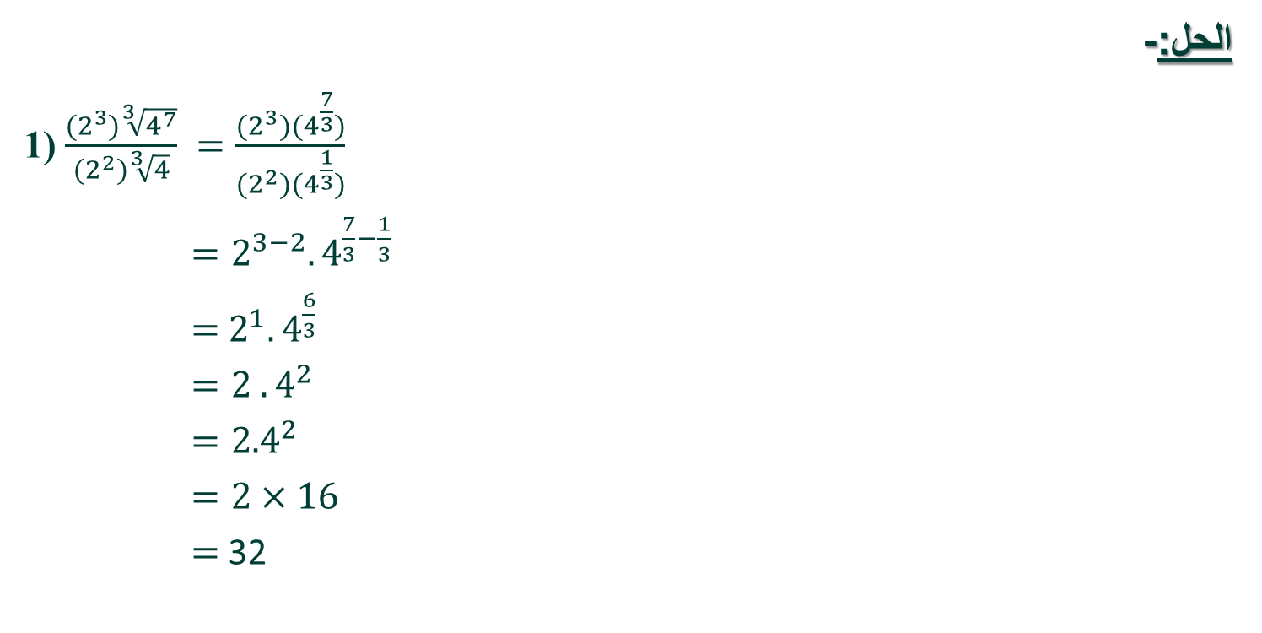
تابع الاقتران الاسي :-
الحل:-
1) $\frac{(2^{3})\sqrt[3]{4^{7}}}{(2^{2})\sqrt[3]{4}} =\frac{(2^{3})(4^{\frac{7}{3}})}{(2^{2})(4^{\frac{1}{3}})}$
$=2^{3−2}. 4^{\frac{7}{3}−\frac{1}{3}}$
$=$ $2^{1}. 4^{\frac{6}{3}}$
$=2 . 4^{2}$
$={2.4}^{2}$
$=2×16$
$=$ 32

Slide 13
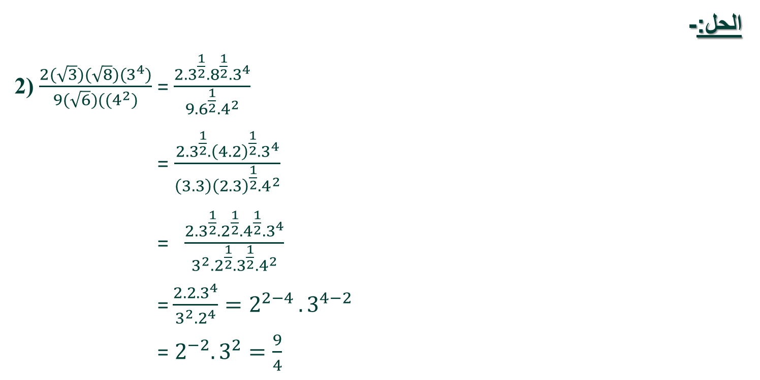
تابع الاقتران الاسي :-
الحل:-
2) $\frac{2(\sqrt{3})(\sqrt{8})(3^{4})}{9(\sqrt{6})((4^{2})}$ = $\frac{{2.3}^{\frac{1}{2}}.8^{\frac{1}{2}}.3^{4}}{{9.6}^{\frac{1}{2}}.4^{2}}$
= $\frac{{2.3}^{\frac{1}{2}}.{\left(4.2\right)}^{\frac{1}{2}}.3^{4}}{\left(3.3\right){\left(2.3\right)}^{\frac{1}{2}}.4^{2}}$
= $\frac{{2.3}^{\frac{1}{2}}.2^{\frac{1}{2}}.4^{\frac{1}{2}}.3^{4}}{3^{2}.2^{\frac{1}{2}}.3^{\frac{1}{2}}.4^{2}}$
$\text{=}\frac{{2.2.3}^{4}}{3^{2}.2^{4}}=2^{2−4 }.3^{4−2}$
= $2^{−2}.3^{2}=\frac{9}{4}$

Slide 14
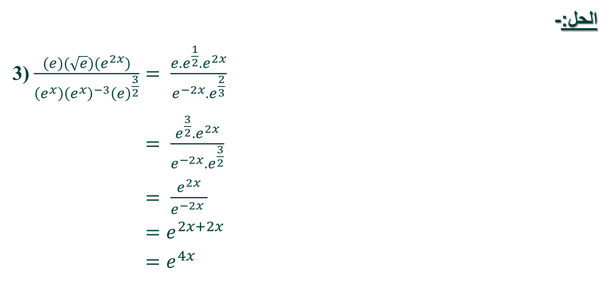
تابع الاقتران الاسي :-
الحل:-
3) $\frac{(e)(\sqrt{e})(e^{2x})}{\left(e^{x}\right){\left(e^{x}\right)}^{−3}{\left(e\right)}^{\frac{3}{2}}}= \frac{e.e^{\frac{1}{2}}. e^{2x}}{e^{−2x}.e^{\frac{2}{3}}}$
$= \frac{e^{\frac{3}{2}}.e^{2x}}{e^{−2x}.e^{\frac{3}{2}}}$
$= \frac{e^{2x}}{e^{−2x} }$
$=e^{2x+2x}$
$=e^{4x}$

Slide 15
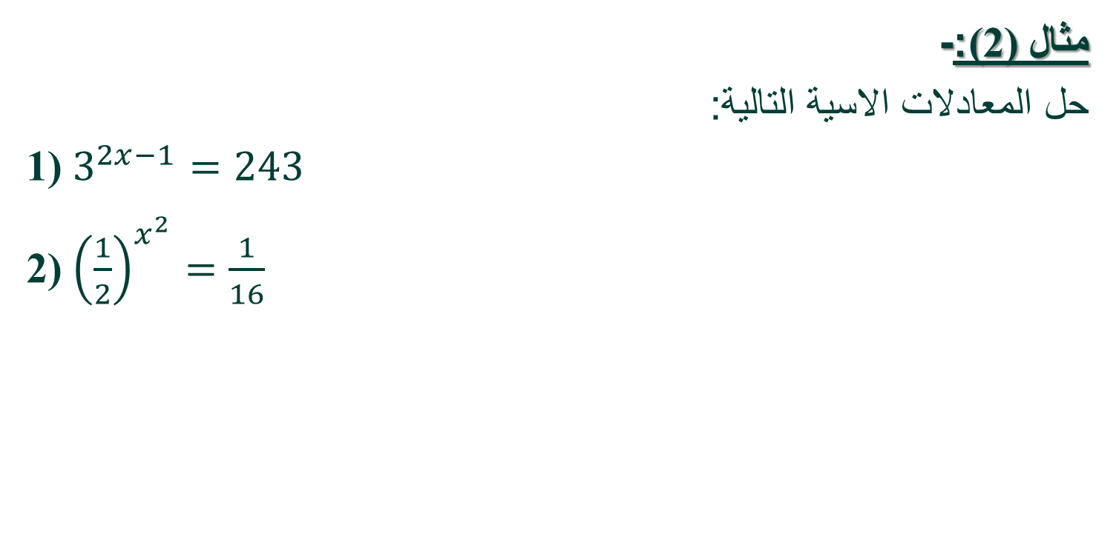
تابع الاقتران الاسي :-
مثال(2) :-
حل المعادلات الاسية التالية:
1) $3^{2x−1}=243$
2) ${\left(\frac{1}{2}\right)}^{x^{2}}=\frac{1}{16}$

Slide 16
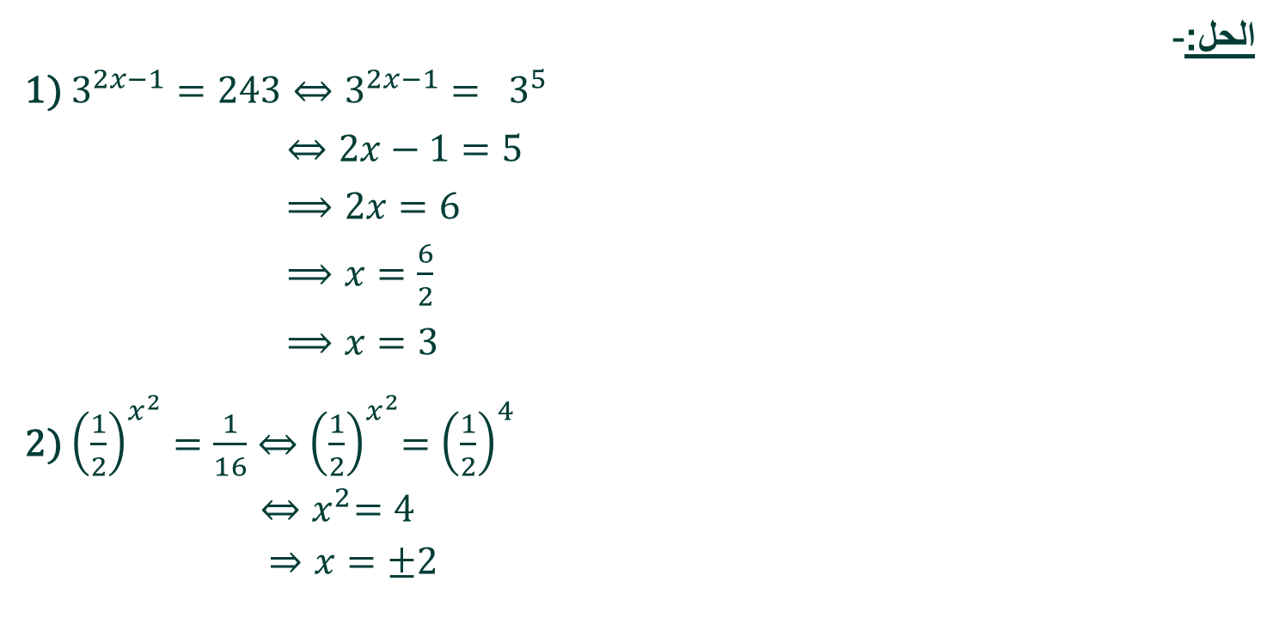
تابع الاقتران الاسي :-
الحل:-
1) $3^{2x−1}=243⇔3^{2x−1}= 3^{5}$
$⇔2x−1=5$
$⟹2x=6$
$⟹x=\frac{6}{2}$
$⟹x=3$
2) ${\left(\frac{1}{2}\right)}^{x^{2}}=\frac{1}{16}{⇔\left(\frac{1}{2}\right)}^{x^{2}}={\left(\frac{1}{2}\right)}^{4}$
${ ⇔x}^{2}=4$
$⇒x=±2$

Slide 17

بحمد الله

